Slide 1
Situation de consommation
4. Lunette WC nomade
On hésite souvent avant d’utiliser les toilettes qui ne sont pas les nôtres. Par peur qu’elles soient sales.
Avec WC pocket, vous disposez toujours d’un couvre lunette dans votre sac à main ou dans la poche. Vous pouvez toujours vous soulager !
http://www.wcpocket.com/fr/content/11-nos-produits

Slide 2
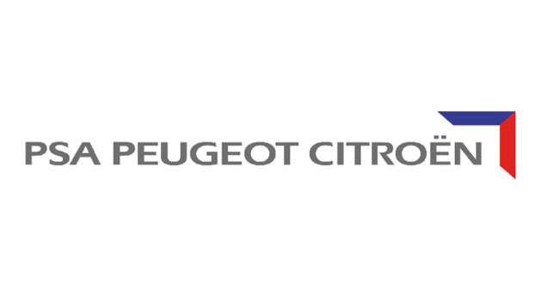
Moments de la journée
1. Utilisé son téléphone n’importe quand
Le téléphone est pour beaucoup indispensable, pourtant il est interdit de l’utiliser au volant de sa voiture. Un besoin important dans certains métiers, par exemple commercial.
PSA créer et intègre à sa nouvelle voiture C1 et 108 le Mirror Link. Il permet de transférer l’écran de son smartphone directement sur la tablette intégrée à la voiture. Un utilisation plus simple et légale.
http://techno-car.fr/citroen-c1-peugeot-108-reconnaissance-vocale-mirror-link-au-programme/

Slide 3
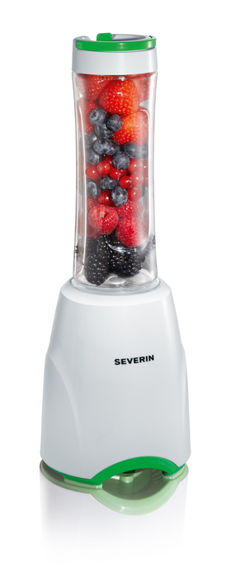
Moments de la journée
2. Mixer des fruits partout
La préparation de repas se fait souvent chez soi, et quand nous sommes en déplacement nous utilisons des plats tout faits. Et bien dorénavant:
Severin permet de mixer des fruits ou légumes à n’importe quel endroit, grâce à un petit mixeur qui se glisse partout. Une cuisine équilibrée à porté de main pour tous.
http://www.severin.com/fr/Cuisine-pratique/Cuisine-pratique/Blenders/Smoothie-Mix-Go-SM-3735

Slide 4
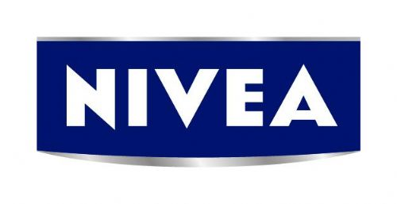
Moments de la journée
3. Maigrir toute la journée
Pour perdre du poids, avant il fallait du temps, de l’énergie et le travail n’était que pendant une courte durée.
Nivea innove et aide les femmes à améliorer leur silhouette avec le shorty raffermissant. Il suffit de le mettre le matin et de l’enlever le soir, le travail se fait tout seul.
http://www.nivea.fr/Les-Produits/Soins-pour-le-Corps/Q10plus/shorty-anti-cellulite-raffermissant

Slide 5
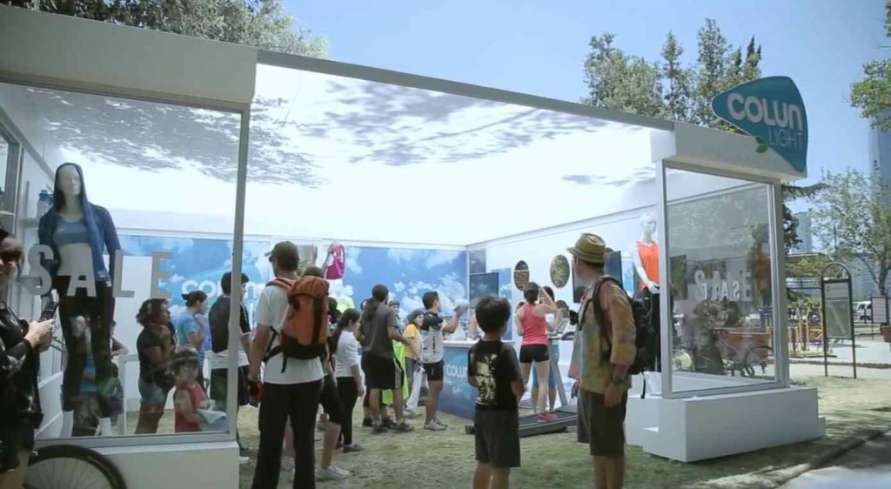
Univers
1. Magasin où l’on paie avec des calories:
On connait tous nos magasin habituels, une vrai routine s’est installée pour chacun de nos achats. On rentre, choisit l’article, donne un billet et on repart. Grâce au marketing il est possible de se différencier.
Exemple: Colun une entreprise de produit laitier, pour se développer et augmenter sa notoriété nous propose un moyen de paiement très original : les calories. Chaque référence proposée est vendue contre X calories. Ce nouveaux concept innovant a rencontré un succès au Chili.
http://piwee.net/le-premier-pop-up-store-ou-vous-
payez-avec-des-calories/

Slide 6
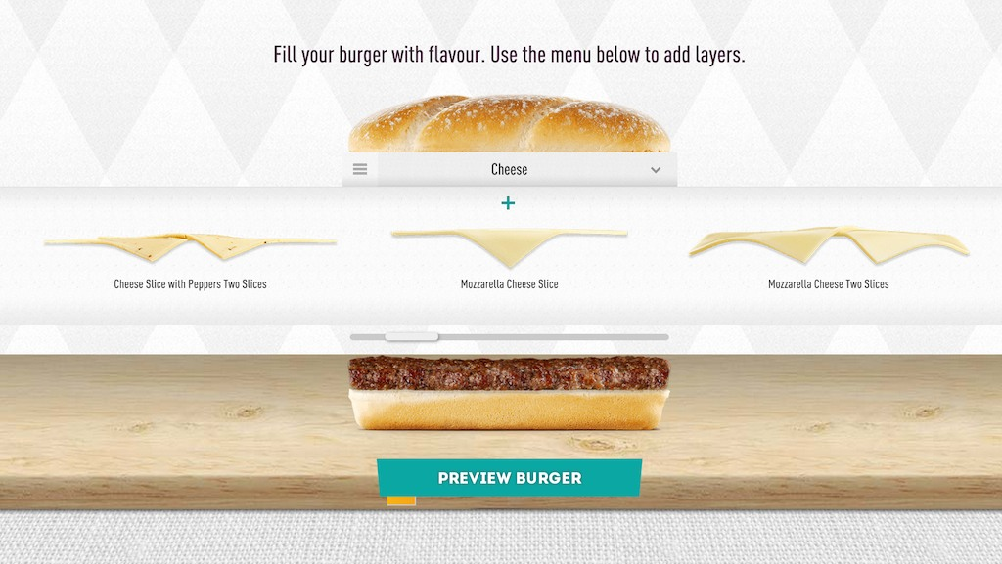
Univers
2. Concevoir soit même un hamburger chez Mcdonald’s:
Un Mcdonald’s est un Mcdonald’s et peu importe ou nous nous trouvons. Les restaurants sont identiques mais les menus aussi. Beaucoup d’hamburgers sont toujours présents puis certains en série limité, mais rien de bien innovant dans la composition de ceux-ci.
Exemple: L’originalité se trouve en Angleterre, Mcdonald’s offre durant un temps défini la possibilité aux consommateurs de créer son hamburger chez lui. Il le conçoit depuis son téléphone ou ordinateur pour ensuite le transmettre et déguster son hamburger unique.
http://piwee.net/1mcdonalds-operation-digital-
crowdsourcing-burger200514/

Slide 7
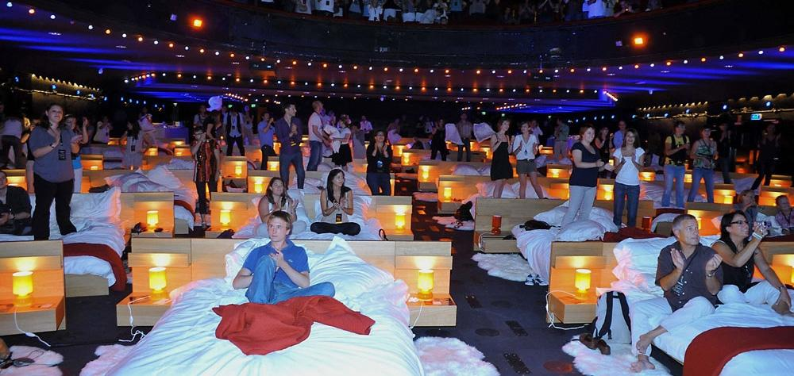
Univers
3. Le cinéma dans des lits
Un nouveau moyen de consommer les films en grand écran. Les américains regardaient les films au cinéma depuis leurs voitures. Ce concept avait eu un grand succès dû à ce changement de consommation.
BHV Marais offre au consommateur la possibilité de regarder les films en grand écran sous la couette, dans un lit. Un tout nouvel univers douillet.
http://piwee.net/1bhv-cinema-lit-pyjama-street-marketing200514/

Slide 8
Univers
4. Déjeuner ou diner dans le noir
Les restaurants sont très ressemblants hormis leur carte et leur qualité peu d’élément les différenties.
“Dans le noir“ a donc innover, il vous invite le temps d’un repas à être plongé dans la nuit. “Vous allez vivre une expérience unique : déjeuner ou diner dans le noir absolu.“
http://paris.danslenoir.com

Slide 9
Architecture combinatoire
Tendances marketing, positionnement
Fonctionnalités
Autres catégories produits
Marchés précoces
Produit

Slide 10
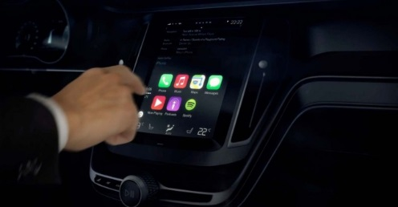
Architecture combinatoire
1.Le système Carplay
Carplay est un système développé par Apple dont le but est de permettre aux utilisateurs d’iPhone de pouvoir accéder à leurs applications directement depuis l’écran de navigation de la voiture. Ce mélange entre le système de navigation de la voiture et l’iOS est une innovation majeure de l’année dans le secteur automobile.
http://www.apple.com/ios/carplay/

Slide 11
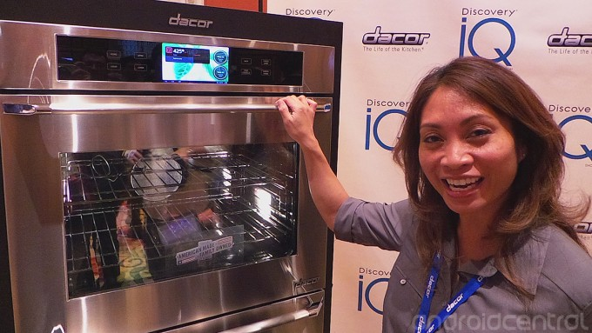
Architecture combinatoire
2. Le four connecté
N’avait vous jamais eu le problème de ce plat qui brûle parce que vous étiez sur l’ordinateur et que vous aviez oublié que le four est allumé ? Bonne nouvelle, cela n’arrivera plus si vous utilisez la toute dernière innovation de Dacor : le four connecté.
Le four connecté est une innovation qui combine un four classique à un système électronique et permet de contrôler le four à distance (température, temps de cuisson, type de cuisson…) à partir d’un pc ou d’une tablette par exemple.

Slide 12
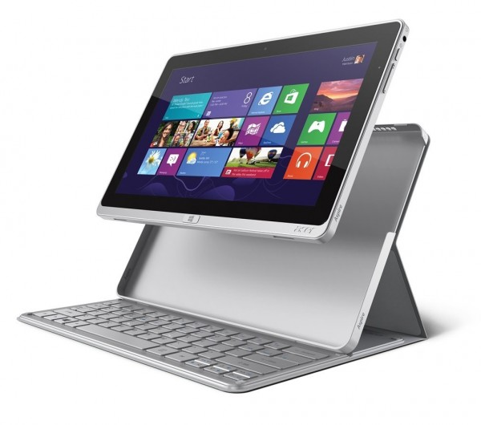
Architecture combinatoire
3. Ultrabook
L’ultrabook est une croisement entre une tablette et un ordinateur portable. Il permet de réaliser des activités sérieuses comme du traitement de texte mais aussi de se détendre en profitant de toutes les applications pour tablettes. Cette technologie est très intuitive et permet à son utilisateur de gagner du temps en alternant entre le tactile et le clavier qui est détachable.
Par exemple lorsque l’on veut regarder un film on peut choisir le film sur son ordinateur comme d’habitude puis décrocher d’écran du clavier et aller voir le film sur une tablette.

Slide 13
Architecture combinatoire
4. Les Google Glass
Les lunettes de l’entreprises Google sont une combinaison entre un micro-ordinateur et une paire de lunettes. Elles permettent de réaliser de nombreuses actions comme écrire un mail ou filmer une scène en seulement un « clin d’œil » .
http://www.google.com/glass/start/

Slide 14
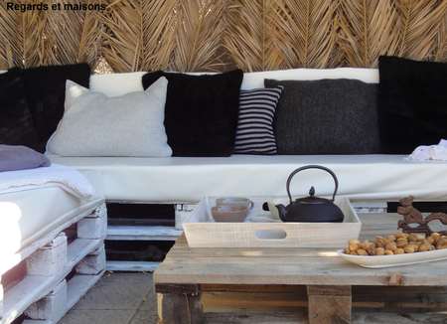
Tendances marketing, positionnement
1.Le recyclage, donner une deuxième vie au produit
Le recyclage est une tendance qui a pris ses marques et va se renforcer dans les prochaines années. L’idée est donc de créer des magasins qui récupèreront de vieux produits pour les transformer et en faire des objets designs et tendances et ensuite les revendre.
Par exemple on pourrait récupérer une palette et un vieux matelas pour créer un canapé que l’on revendrait ce qui donnerait une deuxième vie aux produits.
http://www.phosphore.com/dossiers/phosphore/367/reemploi-une-tendance-d-avenir.html

Slide 15
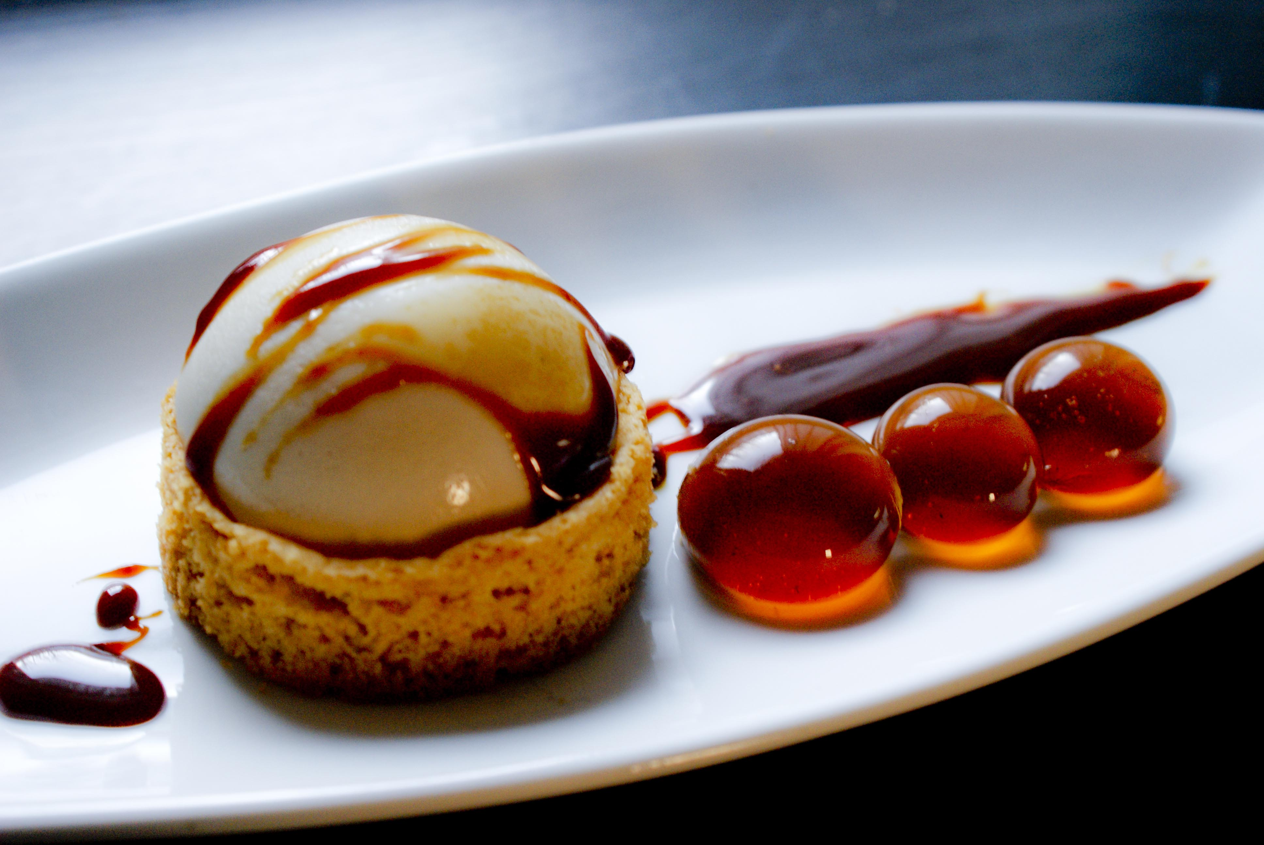
Tendances marketing, positionnement
2. La cuisine moléculaire
La cuisine moléculaire est une cuisine qui mélange les aliments de notre quotidien aux règles de la physique et de la chimie. Cette nouvelle cuisine est tendance et commence à se démocratiser sur l’ensemble du globe. Elle permet de réaliser des créations originales avec des saveurs et des textures surprenantes.
Par exemple la cuisine moléculaire utilise beaucoup de gélifiants ou de sucre pétillant pour rendre les créations plus originales.
http://www.rungisinternational.com/fr/bleu/enquetesrungisactu/Gastronomie650.asp

Slide 16
Tendances marketing, positionnement
3. Bar à sieste
Le bar à sieste est un endroit qui met sa clientèle en situation pour réaliser une pause sieste grâce à des fauteuils massant, des musiques d’ambiance et un environnement très calme. Cette création répond à un besoin de la part d’une population de plus en plus pressée de s’exiler dans une bulle pour réaliser une petite pause.
http://www.barasieste.com/qui-sommes-nous.html

Slide 17
Tendances marketing, positionnement
4. Le magasin conceptuel
Un magasin conceptuel est un magasin qui ne vend pas seulement une marchandise mais essaie surtout de faire voyager ses consommateurs, de les faire adhérer à son univers.
L’entreprise Somewhere a relevé le défi du magasin conceptuel en basant son activité sur le naturel et l’olfactif. Pour cela il valorise les matières naturelles pour le dressing et l’ameublement et il joue aussi sur les odeurs en diffusant des parfums boisés et iodés.
http://www.marketingperformer.fr/2014/05/somewhere-signature-olfactive-enrichir-nouveau-concept-marque/

Slide 18
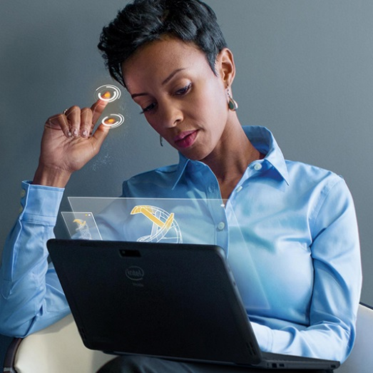
Fonctionnalités
1. Realsense
Realsense est une technologie développée par Intel. L’entreprise s’est basé sur la nécessité de rendre le contrôle de l’ordinateur toujours plus intuitif (contrôle vocal, écran tactile, etc…) et a décidé de pousser le concept plus loin en rendant l’ordinateur capable de reconnaître les mouvements. Cette nouvelle fonctionnalité permet aux utilisateurs de pc de naviguer sur leurs systèmes en bougeant les bras sans toucher l’ordinateur.
http://www.intel.fr/content/www/fr/fr/architecture-and-technology/realsense-depth-technologies.html

Slide 19
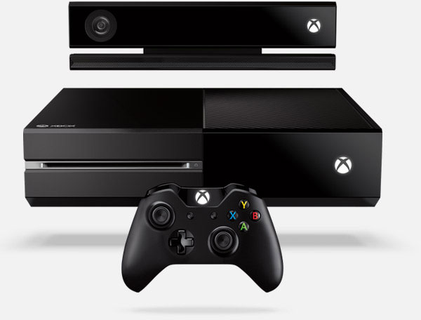
Fonctionnalités
2. Regarder la télévision tout en jouant à la console
L’idée de base du logiciel est de pouvoir regarder plusieurs choses en même temps sur un seul écran sans avoir à changer de chaîne. Les fabricants d’Xbox ont développé un logiciel qui permet de mettre une fenêtre dans un coin de son écran pour regarder la télévision ou naviguer sur internet.
Par exemple avec cette console il est possible de regarder un match de football tout en jouant à notre jeu préféré.
http://www.xbox.com/fr-FR/xbox-one/meet-xbox-one

Slide 20
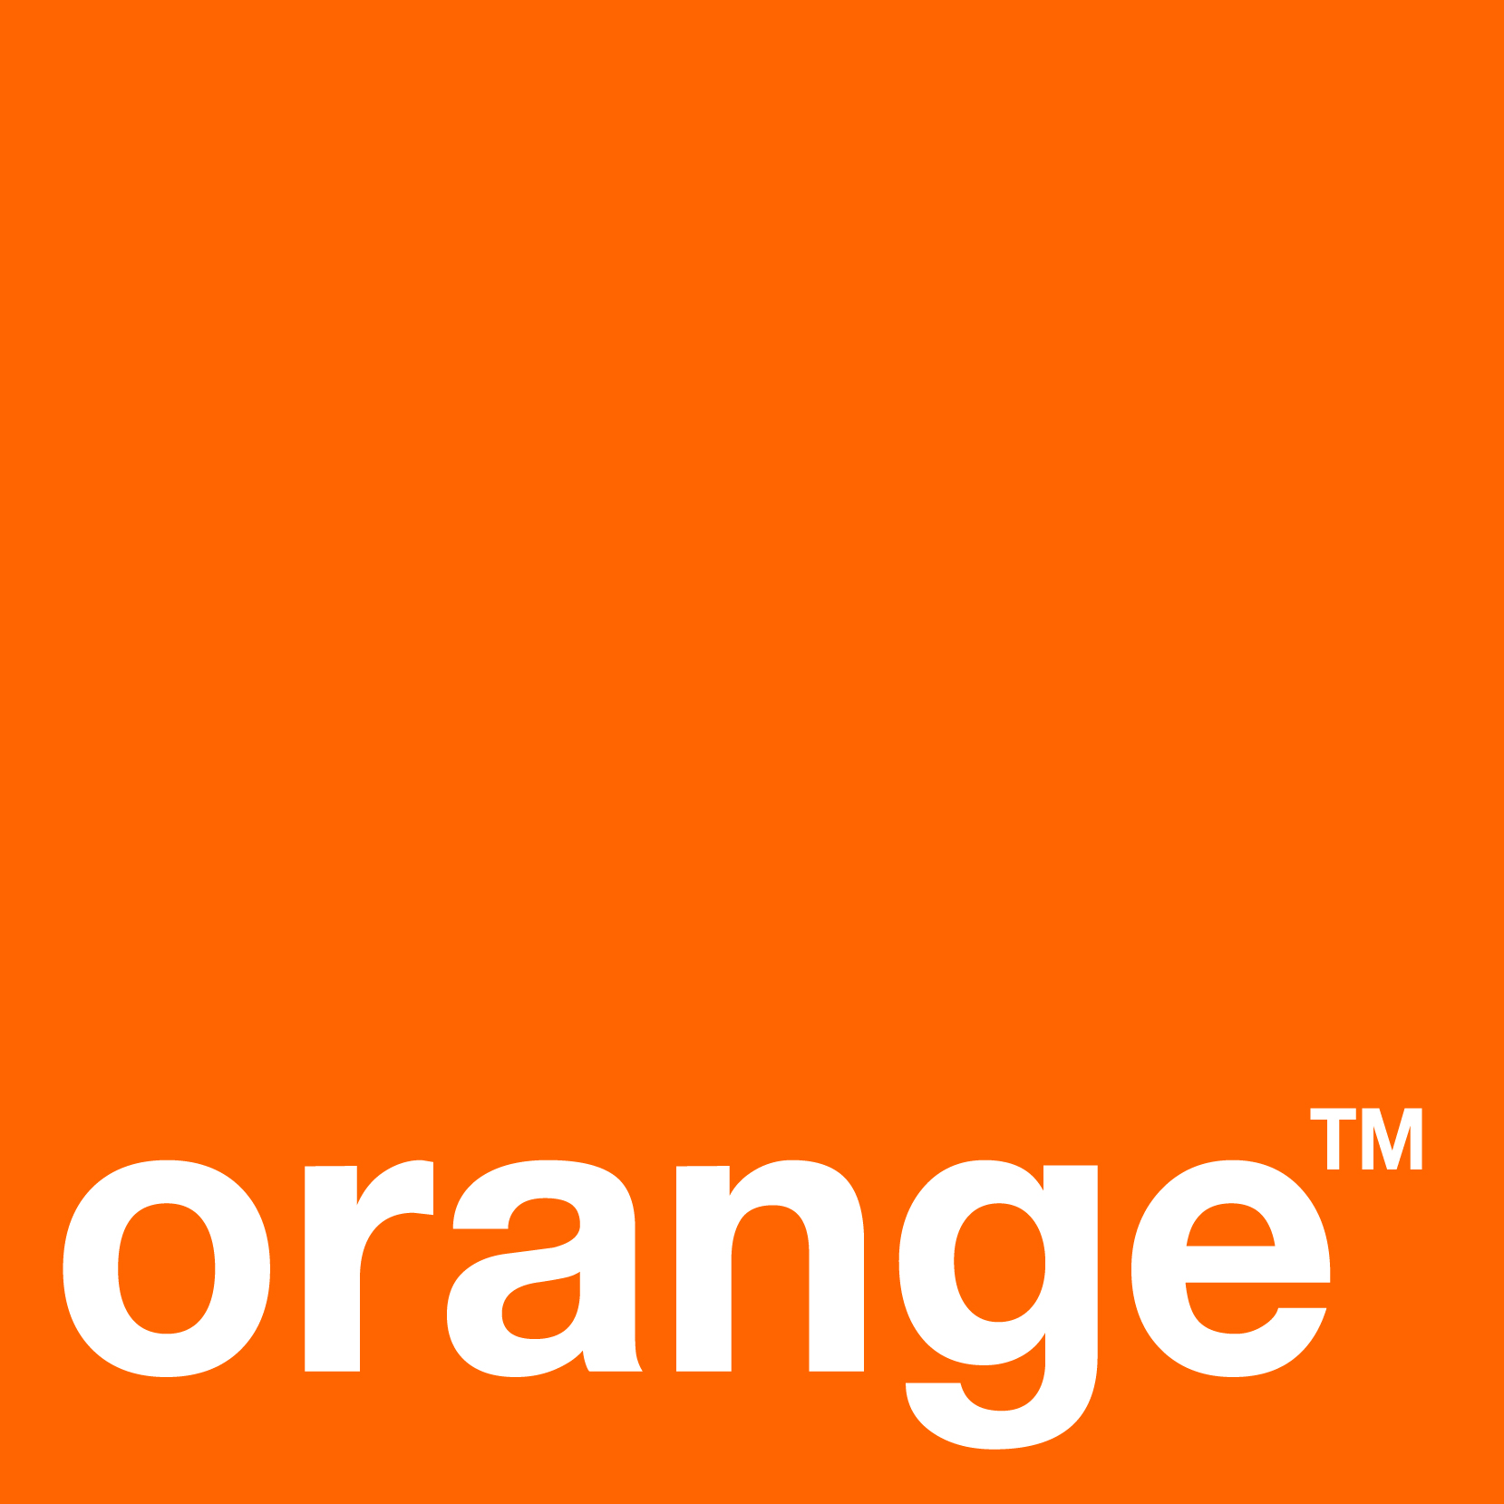
Fonctionnalités
3.Le cloud
Le cloud est une technologie qui permet d’accéder à des fichiers, des logiciels à distance sans avoir à télécharger le tout sur son propre ordinateur. Cette technologie est née récemment et commence à être très diffusée.
Par exemple Orange propose un service de cloud qui permet de stocker images, musiques, fichiers et depuis peu de temps des films. Ainsi n’importe qu’elle personne ayant accès au compte peu utiliser les fichiers mis en ligne à partir de n’importe quelle système informatique compatible.

Slide 21
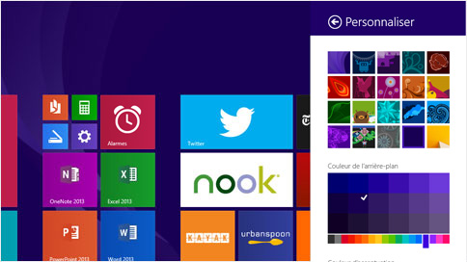
Fonctionnalités
4. Windows 8.1
Windows est le système d’exploitation le plus commun utilisé sur ordinateur. Il a récemment connu une refonte majeure pour proposer une expérience d’utilisation beaucoup plus intuitive et dynamique que sur ses versions précédents.
Par exemple le logiciel propose un nouvel écran d’accueil avec tous les programmes les plus utilisés et l’utilisateur peut le configurer sur mesure. Cette nouvelle fonctionnalité remplace l’ancienne recherche de programme et permet de faire gagner un temps précieux à ses utilisateurs.
http://windows.microsoft.com/fr-fr/windows-8/meet

Slide 22
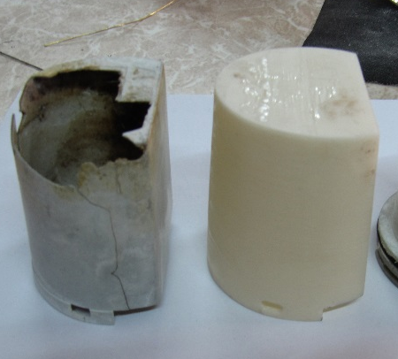
Marchés précoces
1.Imprimante 3D
L’idée source de ce projet était dans un premier temps de pouvoir réaliser des impressions en 3 dimensions puis s’est très rapidement transformée en la possibilité d’avoir chez soi une usine miniature. Actuellement ce marché en est à ses premiers pas mais cette création est beaucoup utilisée par les réparateurs par exemple qui peuvent recréer des pièces chez eux sans avoir à racheter des pièces cassées ou manquantes.
http://www.lefigaro.fr/secteur/high-tech/2013/11/13/01007-20131113ARTFIG00348-l-imprimante-3d-s-invite-chez-les-particuliers.php

Slide 23
Marchés précoces
2.La NFC
La NFC consiste à transformer votre smartphone en mode de paiement. Actuellement encore en phase de lancement, ce marché possède un fort potentiel commercial pour toutes les entreprises bancaires puisqu’il est amené à succéder aux cartes bleues.
Par exemple avec la NFC il n’y aura plus besoin de chercher sa carte bleue dans son sac, il suffira juste d’apposer son smartphone avec l’application lancée pour pouvoir effectuée le paiement.

Slide 24
Marchés précoces
3.Voitures sans pilotes
En développement depuis de nombreuses années par Google, les voitures sans pilotes commencent à se finaliser et pourront bientôt arriver sur le marché. Ces voitures sont capables dans transporter une personne d’un point A à un point B sans avoir de pilote et va sûrement être la voiture de demain.
http://www.journaldugeek.com/2014/05/28/google-car-2/

Slide 25
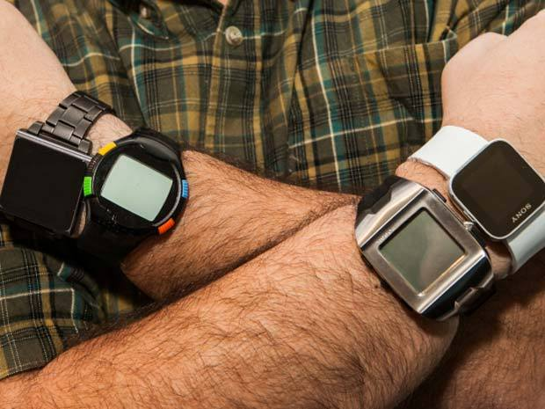
Marchés précoces
4. Les montres connectées
Les montres connectées sont elles aussi un marché précoce pour lequel les deux géants Apple et Samsung se battent déjà. Ce gadget aura des fonctionnalités différentes selon la marque : Apple tend à en faire une extension permettant d’utiliser son téléphone depuis son poignet alors que Samsung vise plutôt à en faire un produit qui fournit des informations sur la santé de son utilisateur.
http://www.cnetfrance.fr/news/microsoft-sur-le-point-de-lancer-sa-montre-connectee-39801759.htm

Slide 26
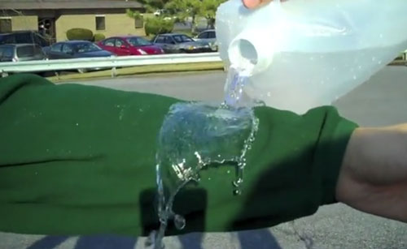
Autres catégories produits
1.Les douches insalissables
Le spray Neverwet est une création en cours de lancement qui permet de rendre n’importe quelle surface hydrophobe, c’est-à-dire que l’eau coule dessus sans accrocher.
L’idée consiste à utiliser la même formule chimique que celle du spray Neverwet pour rendre une douche hydrophobe et ainsi empêcher toute saleté de se fixer à ses parois. Grâce à cela la douche sera toujours propre et il n’y aura plus besoin de la laver
http://www.spi0n.com/acheter-neverwet-spray-hydrophobe/

Slide 27
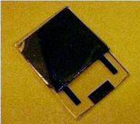
Autres catégories produits
2.La pile nucléaire
La pile nucléaire est une pile qui utilise des réactions nucléaire pour produire de l’énergie, sa durée de vie et de plusieurs dizaines d’années pour une taille de quelques centimètres.
Transposer cette création sur un matériel comme un ordinateur éliminerait donc tout problème d’autonomie et serait une innovation commerciale importante sur le marché de l’électronique portable.
http://www.clubic.com/actualite-304940-recherche-missouri-micro-batteries-nucleaires.html

Slide 28
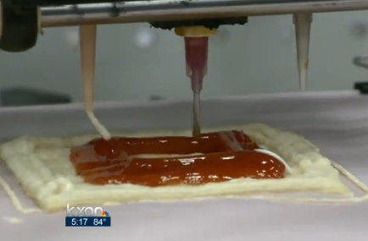
Autres catégories produits
3.Imprimante à pizza
Basée sur la création de l’imprimante 3D, l’imprimante à pizza semblerait être une innovation majeure qui pourrait apporter une solution au problème de malnutrition dans le monde selon la NASA qui a donné une bourse à l’entreprise sélectionnée pour sa création.
Comme son nom l’indique il s’agit d’une imprimante capable d’imprimer des pizzas en étalant plusieurs couches de nourriture.

Slide 29
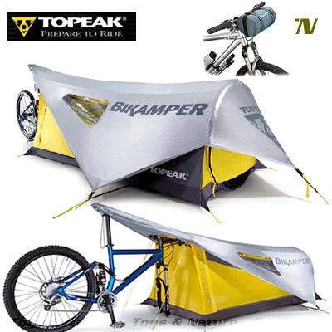
Autres catégories produits
4. La tente vélo
La tente vélo est une tente permettant d’héberger une personne. Elle est à la fois légère et compacte ce qui permet de la transporter facilement et utilise le vélo comme fixation afin de faire tenir le tout. Cette création est plutôt vue comme un abris d’urgence qu’un vrai moyen de faire du camping selon ses distributeurs .

Slide 30
Co branding, licences, produits dérivés
Designers, créateurs, chefs
Services associés
Packaging
Offre globale produits, complémentaires, supports
Méta produit

Slide 31
Co branding, licences, produits dérivés
1. Une voiture pour les femmes :
Le co branding est une alliance de deux marques pour un produit donné. Cette association permet l’augmentation de la notoriété de ces marques et la création d’un nouveau produit.
En 2013, un nouveau co branding est né : La fiat 500 se parfume de La Petite Robe Noire de Guerlain. Association à la fois étonnante et ingénieuse. En effet il s’avère que le cœur de cible de ces deux marques est le même : la femme.
http://www.aufeminin.com/temoignages-de-femmes/une-fiat-500-en-petite-robe-noire-s272586.html

Slide 32
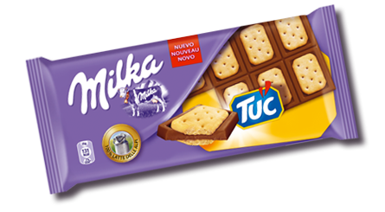
Co branding, licences, produits dérivés
2.Des associations particulières :
Actuellement de nouveaux goût sont dans nos rayons tels que les chips aromatisés à la pizza ou au Cheeseburger. Nous avons remarqué des mélanges encore plus poussés : le sucré – salé.
C’est le pari de Milka avec sont chocolat sucré combiné avec le biscuit salé Tuc. Saveur qui fait sensation dans nos maisons.
http://www.gouteur-de-supermarche.fr/2013/05/milka-lu-et-milka-tuc/

Slide 33
Co branding, licences, produits dérivés
3. Une chaine de distribution avec une marque :
C’est en effet le défi que relève Monoprix avec la marque Bensimon, audacieux non ? Voici une alliance stratégique et efficace, puisque cette opération a rencontré un franc succès.
En effet la marque Bensimon crée une gamme de produit exclusivement vendus dans les magasins monoprix.
http://www.brandarex.fr/article/mode-bien-etre/1137-bensimon-x-monoprix-:-du-shopping-solidaire-!-

Slide 34
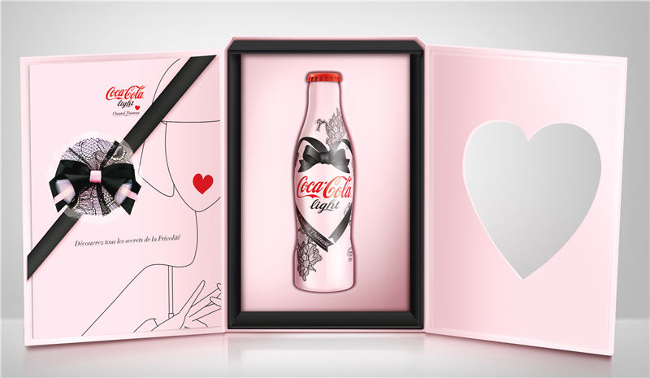
Designers, créateurs et chefs
1. Coca Cola enfile sa robe éphémère
Beaucoup de marques ont recours à un créateur ou designer pour donner une image de marque ou encore dynamiser le produit.
C’est le cas de la fameuse boisson caféinée ! Coca Cola light se rhabille avec la célèbre créatrice de mode Chantal Thomas.
http://www.madmoizelle.com/chantal-thomas-rhabille-canettes-coca-cola-light-212516

Slide 35
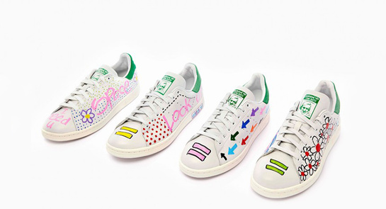
Designers, créateurs et chefs
2. La popularité
Lorsqu’une star est populaire et aimée du public, elle peut devenir ambassadrice d’une marque ou encore designeuse pour la marque le temps d’une saison. Par cette technique opportuniste, la marque cherche à rendre ses produits populaires.
Ce qui est le cas d’Adidas dont Pharell Williams, maintenant connu de tous, dessine des baskets.
http://www.focusur.fr/20140528/adidas-stan-smiths-pharrell-williams-colette

Slide 36
Designers, créateurs et chefs
3. Des vêtements de la grande distributions dessinés par des créatrices de modes
Les marques cherchent toutes à devenir exceptionnelles. Elles emploient alors plusieurs procédés pour le devenir. Comme par exemple, ces produits peuvent être dessinés par des gens célébres pour les rendre rares.
C’est le cas de H&M et sa collection esquissée par la créatrice Isabel Marant. http://www.vogue.fr/mode/news-mode/diaporama/la-collection-isabel-marant-pour-h-m-1/15404

Slide 37
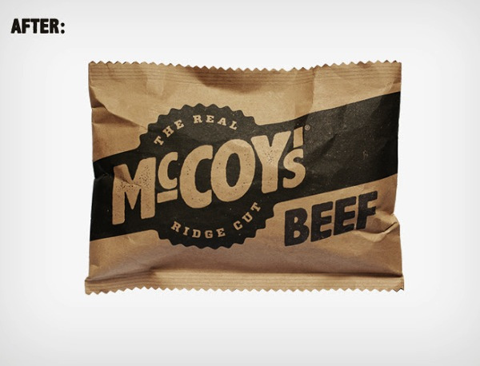
Packaging
1. Il fallait y penser
Le packaging a pour objectif premier d’attirer l’attention du consommateur. Mais un packaging pratique est tout aussi important pour l’acheteur lors de l’acte de l’achat.
Qui n’a jamais détesté avoir les mains grasses après avoir manger des chips ? Mc Coy’s l’a bien compris et après plusieurs prototypes, le sachet permettant de garder les mains propres est là.
http://iletaitunepub.fr/2013/12/02/un-packaging-innovant-et-original-pour-des-chips/

Slide 38
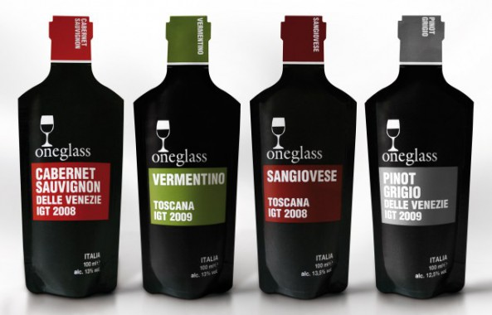
Packaging
2. A l’ère du nomadisme
Nous mangeons de plus en plus en faisant quelque chose à côté comme travailler ou encore marcher. Ainsi certaines habitudes perdent de leur importance. Pour garder ces coutumes, les entreprises se doivent d’innover, ce qui peut passer par son packaging.
Voici par exemple de packaging pour une personne : un verre de vin. Plus besoin d’ouvrir une bouteille lorsque l’on est seul. Ouvrez un verre de vin.
http://winesup.fr/oneglass-un-nouveau-packaging-pour-une-consommation-nomade-de-vin-au-verre-23601/

Slide 39
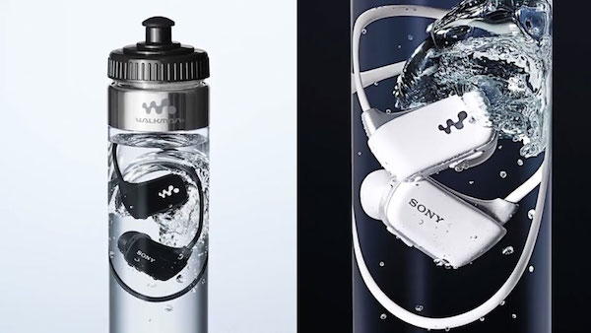
Packaging
3.Un packaging explicite
L’une des priorités de l’emballage est de faire comprendre aux consommateurs ce que ce produit peut lui apporter de mieux.
Par exemple, Sony montre directement à travers ce packaging ce que ses écouteurs peuvent vous apporter de plus. Maintenant vous pouvez écouter n’importe où vos titres préférés, et même sous l’eau.
http://piwee.net/sony-packaging-insolite-promotion-ecouteurs-waterproof/

